Slide 1



Slide 2
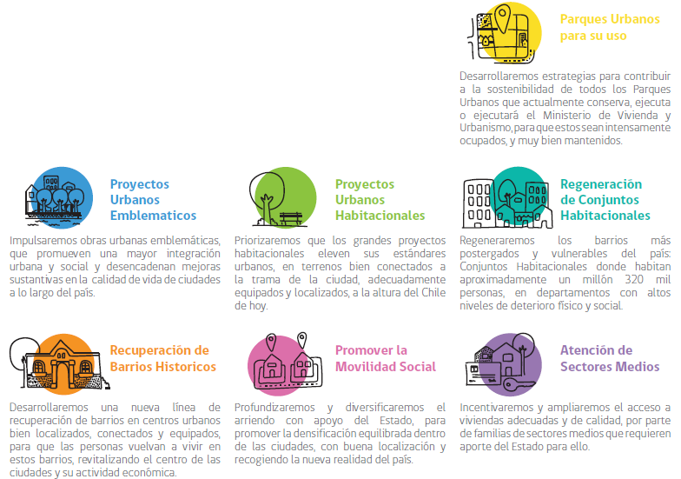
EJES ESTRATÉGICOS

Slide 3
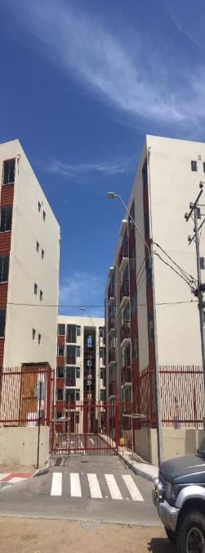
ASIGNACIÓN DE SUBSIDIOS HABITACIONALES
El 2018 se asignaron 2.768 subsidios por UF 1.535.679 | DEFICIT CUANTITATIVO 1.933 unidades UF 1.441.454 | FONDO SOLIDARIO DE ELECCIÓN DE VIVIENDA D. S. N° 49 (V. y U.) de 2011 | 634 unidades UF 920.254
 |  | SISTEMA INTEGRADO DE SUBSIDIOS D. S. N° 01 (V. y U.) de 2011 | 173 unidades UF 69.300
 |  | PROGRAMA DE INTEGRACIÓN SOCIAL Y TERRITORIAL D. S. N° 19 (V. y U.) de 2016 | 880 unidades UF 410.080
 |  | SUBSIDIO DE ARRIENDO D. S. N° 52 (V. y U.) de 2013 | 246 unidades UF 41.820
 | DEFICIT CUALITATIVO 835 unidades UF 94.225 | PROGRAMA DE PROTECCIÓN DEL PATRIMONIO FAMILIAR D. S. N° 255 (V. y U.) de 2006 | 835 unidades UF 94.225

Slide 4
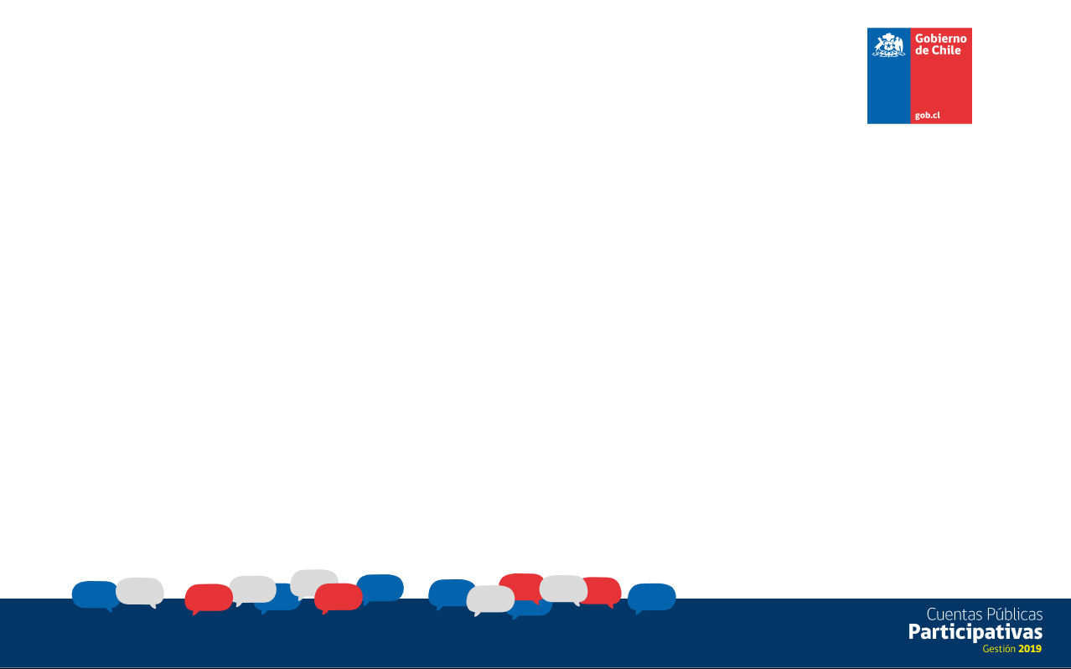

ASIGNACIÓN DE SUBSIDIOS HABITACIONALES
Vivienda
El 2018 se asignaron 2.768 subsidios por UF 1.535.679 | DEFICIT CUANTITATIVO 1.933 unidades UF 1.441.454 | FONDO SOLIDARIO DE ELECCIÓN DE VIVIENDA D. S. N° 49 (V. y U.) de 2011 | 634 unidades UF 920.254
 |  | SISTEMA INTEGRADO DE SUBSIDIOS D. S. N° 01 (V. y U.) de 2011 | 173 unidades UF 69.300
 |  | PROGRAMA DE INTEGRACIÓN SOCIAL Y TERRITORIAL D. S. N° 19 (V. y U.) de 2016 | 880 unidades UF 410.080
 |  | SUBSIDIO DE ARRIENDO D. S. N° 52 (V. y U.) de 2013 | 246 unidades UF 41.820
 | DEFICIT CUALITATIVO 835 unidades UF 94.225 | PROGRAMA DE PROTECCIÓN DEL PATRIMONIO FAMILIAR D. S. N° 255 (V. y U.) de 2006 | 835 unidades UF 94.225

Slide 5
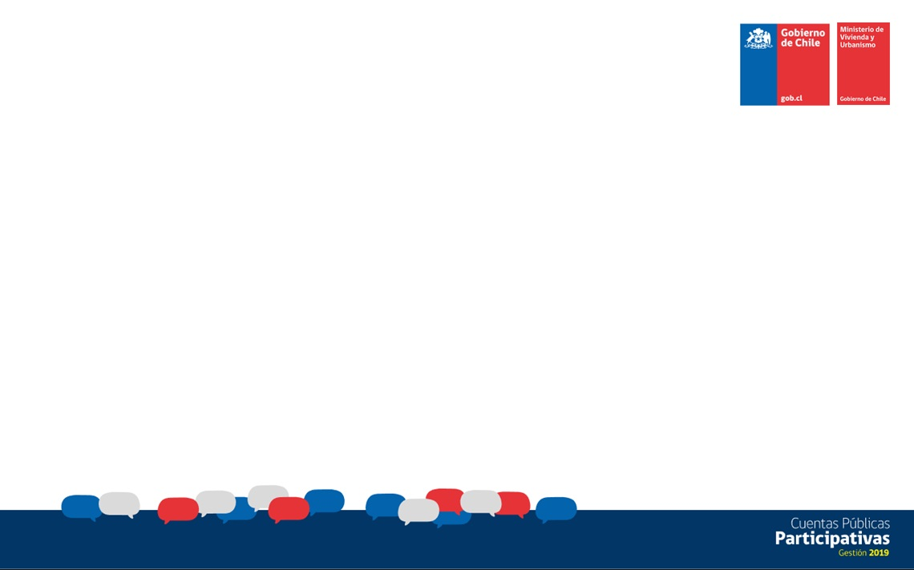
Vivienda
ASIGNACIÓN DE SUBSIDIOS HABITACIONALES
El 2018 se asignaron 2.768 subsidios por UF 1.535.679 | DEFICIT CUANTITATIVO 1.933 unidades UF 1.441.454 | FONDO SOLIDARIO DE ELECCIÓN DE VIVIENDA D. S. N° 49 (V. y U.) de 2011 | 634 unidades UF 920.254
 |  | SISTEMA INTEGRADO DE SUBSIDIOS D. S. N° 01 (V. y U.) de 2011 | 173 unidades UF 69.300
 |  | PROGRAMA DE INTEGRACIÓN SOCIAL Y TERRITORIAL D. S. N° 19 (V. y U.) de 2016 | 880 unidades UF 410.080
 |  | SUBSIDIO DE ARRIENDO D. S. N° 52 (V. y U.) de 2013 | 246 unidades UF 41.820
 | DEFICIT CUALITATIVO 835 unidades UF 94.225 | PROGRAMA DE PROTECCIÓN DEL PATRIMONIO FAMILIAR D. S. N° 255 (V. y U.) de 2006 | 835 unidades UF 94.225

Slide 6
Vivienda
ASIGNACIÓN DE SUBSIDIOS HABITACIONALES
El 2019 se asignaron 3.699 subsidios con UF 2.272.655 | DEFICIT CUANTITATIVO 2.378 unidades UF 2.111.686 | FONDO SOLIDARIO DE ELECCIÓN DE VIVIENDA D. S. N° 49 (V. y U.) de 2011 | 1201 unidades UF 1.642.923
 |  | SISTEMA INTEGRADO DE SUBSIDIOS D. S. N° 01 (V. y U.) de 2011 | 154 unidades UF 68.400
 |  | PROGRAMA DE INTEGRACIÓN SOCIAL Y TERRITORIAL D. S. N° 19 (V. y U.) de 2016 | 700 unidades UF 326.200
 |  | PROGRAMA DE HABITABILIDAD RURAL D.S. N°10 (V. y U.) de 2015 | 34 unidades UF 25.254
 |  | SUBSIDIO DE ARRIENDO D. S. N° 52 (V. y U.) de 2013 | 289 unidades UF 48.908,6
 | DEFICIT CUALITATIVO 1.321 unidades UF 160.969 | PROGRAMA DE PROTECCIÓN DEL PATRIMONIO FAMILIAR D. S. N° 255 (V. y U.) de 2006 | 1.252 unidades UF 160.194
 |  | PROGRAMA DE MEJORAMIENTO DE VIVIENDAS Y BARRIOS D. S. N° 27 (V. y U.) de 2016 | 69 unidades UF 775

Slide 7
Vivienda
ASIGNACIÓN DE SUBSIDIOS HABITACIONALES
El 2020 cuenta con un programa de 2.878 subsidios con UF 1.449.261 | DEFICIT CUANTITATIVO 1.899 unidades UF 1.279.418 | FONDO SOLIDARIO DE ELECCIÓN DE VIVIENDA D. S. N° 49 (V. y U.) de 2011 | 698 unidades UF 799.754
 |  | SISTEMA INTEGRADO DE SUBSIDIOS D. S. N° 01 (V. y U.) de 2011 | 211 unidades UF 91.944
 |  | PROGRAMA DE INTEGRACIÓN SOCIAL Y TERRITORIAL D. S. N° 19 (V. y U.) de 2016 | 670 unidades UF 312.220
 |  | PROGRAMA DE HABITABILIDAD RURAL D.S. N°10 (V. y U.) de 2015 | 20 unidades UF 20.000
 |  | SUBSIDIO DE ARRIENDO D. S. N° 52 (V. y U.) de 2013 | 300 unidades UF 55.500
 | DEFICIT CUALITATIVO 979 unidades UF 169.843 | PROGRAMA DE MEJORAMIENTO DE VIVIENDAS Y BARRIOS D. S. N° 27 (V. y U.) de 2016 | 805 unidades UF 140.568
 |  | PROGRAMA DE PROTECCIÓN DEL PATRIMONIO FAMILIAR D. S. N° 255 (V. y U.) de 2006 | 143 unidades UF 19.975
 |  | PROGRAMA DE HABITABILIDAD RURAL D.S. N°10 (V. y U.) de 2015 | 31 unidades UF 9.300

Slide 8
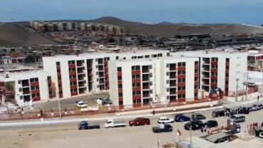
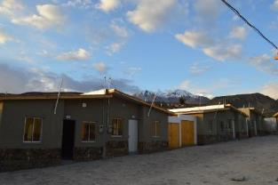
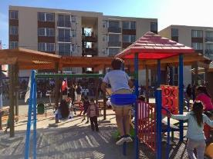
Vivienda
PROYECTOS HABITACIONALES
TERMINADOS
Se han terminado y entregado 10 conjuntos habitacionales financiados con el Fondo Solidario de Elección de Vivienda, para un total de 1.321 familias.
El 2018 fueron 4 proyectos entregados, para 409 familias:
Taapaca Marca (33 familias, Putre, INGProyect, Pomerape).
Vista Mar (140 familias, Lote H Cerro La Cruz, DyM, Guzmán y Larraín).
Rivera Sur (86 familias campamentos, Lote 20, DyM, Guzmán y Larraín).
Nueva Oriente (150 familias, Lote 15 Punta Norte, DyM, Guzmán y Larraín).
Rivera Sur
Taapaca Marca
Vista Mar

Slide 9
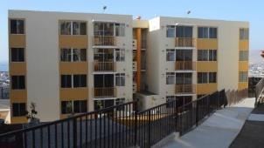
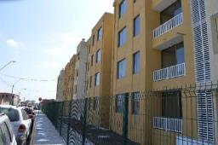
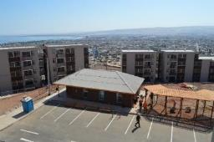
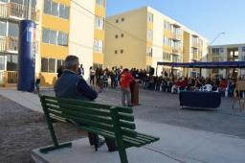
PROYECTOS HABITACIONALES
TERMINADOS
Vista Hermosa
Se han terminado y entregado 10 conjuntos habitacionales financiados con el Fondo Solidario de Elección de Vivienda, para un total de 1.321 familias.
El 2019 fueron 4 proyectos entregados, para 612 familias:
El Pedregal (96 familias campamentos, Lotes 2-6 A y 2-6 B, Taurus SPA, DyR).
Vista Hermosa (224 familias, Lote G Cerro La Cruz, DyM, Guzmán y Larraín).
Vista Norte (142 familias, Lote E Cerro La Cruz, DyM, Guzmán y Larraín).
Vista Horizonte (150 familias, Lote F Cerro La Cruz, DyM, Guzmán y Larraín).
El Pedregal
Vista Horizonte
Vista Norte

Slide 10
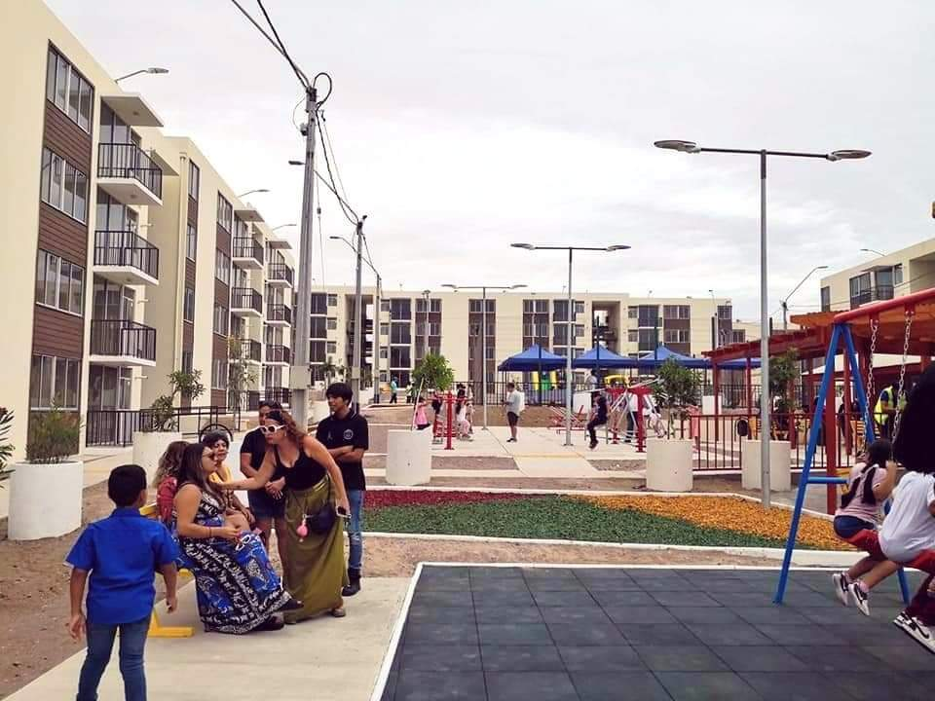
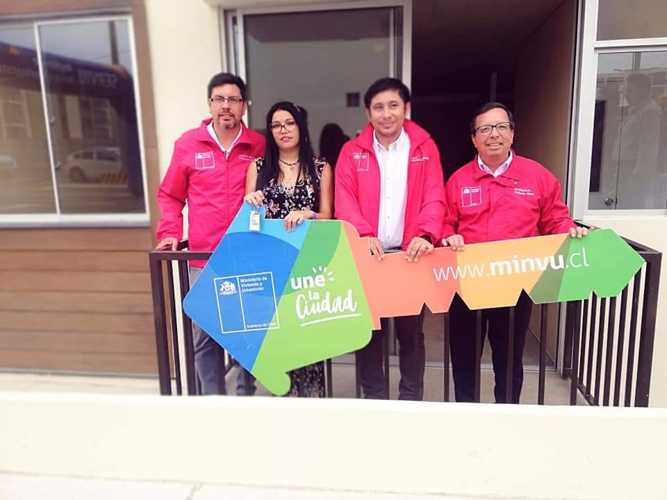
Vivienda
PROYECTOS HABITACIONALES
TERMINADOS
Se han terminado y entregado 10 conjuntos habitacionales financiados con el Fondo Solidario de Elección de Vivienda, para un total de 1.321 familias.
El 2020 llevamos 2 proyectos entregados, para 300 familias:
Portada del Sol (150 familias, El Alto Lote 2A-1, DyM, Guzmán y Larraín).
Vientos del Norte (150 familias, El Alto Lote 2A-2, DyM, Guzmán y Larraín).

Slide 11
Vivienda
PROYECTOS HABITACIONALES
EN EJECUCION
Actualmente hay 12 proyectos habitacionales financiados con el Fondo Solidario de Elección de Vivienda en ejecución, para 1.751 familias:
La Esperanza Cerro La Cruz (48 viviendas CSP, Ecson S.A.).
Sueños del Alto (150 familias, El Alto Lote 2A-3, Mi casa LOGA, LOGA).
Terramar (150 familias, El Alto Lote 2A-4, Mi casa LOGA, LOGA).
Brisas del Mar (132 familias, El Alto Lote 2A-5, Mi casa LOGA, LOGA).
Sueños del Norte (132 familias, El Alto Lote 2A-6, Mi casa LOGA, LOGA).
Buena Vista (128 familias, Lote D Cerro La Cruz, Gestora MasHogar, Guzmán y Larraín).

Slide 12
Vivienda
PROYECTOS HABITACIONALES
EN EJECUCION
Actualmente hay 12 proyectos habitacionales financiados con el Fondo Solidario de Elección de Vivienda en ejecución, para 1.751 familias:
Terrazas del Mar (144 familias, El Alto Lote 2A-11, ACL, ACL).
Hijos de la Tierra (100 familias, Nuevo Norte Mz. M, ACL, ACL).
Vista Morro (150 familias, Lote C Cerro La Cruz, Gestora MasHogar, Guzmán y Larraín).
Vientos de Timtaya (330 familias, El Alto Lotes 2A-7 2A-8, Nuevo Hogar, PACAL).
Oasis de Tankara (150 familias, El Alto Lote 2A-9 , Nuevo Hogar, PACAL).
Oasis de Yatiri (137 familias, El Alto Lote 2A-10 y 2A-13 , Nuevo Hogar, PACAL).

Slide 13
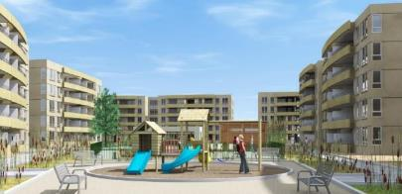
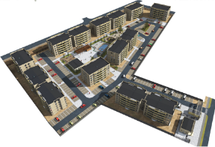
Vivienda
PROYECTOS HABITACIONALES
EN EJECUCIÓN
Además de 5 proyectos habitacionales correspondientes al Programa de Integración Social y Territorial en ejecución, para 1.424 familias:
Condominio Chinchorro Norte I (Llamado 2017, 272 viviendas, ARMAS).
Condominio Chinchorro Norte II (Llamado 2017, 272 viviendas, ARMAS).
Condominio Parque Canteras (Llamado 2018, 280 viviendas, PACAL).
Condominio Oasis de Azapa Etapa I (Llamado 2018, 300 viviendas, PACAL).
Condominio Oasis de Azapa Etapa II (Llamado 2018, 300 viviendas, PACAL).

Slide 14
Vivienda
PROYECTOS HABITACIONALES
POR INICIAR
Próximos a iniciar, hay 1 proyecto habitacional financiado con el Fondo Solidario de Elección de Vivienda para 1.178 familias, en dos etapas de 578 y 600 viviendas respectivamente, correspondiente a:
Lote H-4 (1.178 familias, Lote H-4 Nuevo Norte, DyM, Salfacorp).

Slide 15
Vivienda
PROYECTOS HABITACIONALES
POR INICIAR
Además de 3 proyectos habitacionales correspondientes al Programa de Integración Social y Territorial, para 700 familias:
Condominio Puerta Norte (Llamado 2019, 288 viviendas, ARMAS).
Condominio Portal del Alwa I (Llamado 2019, 224 viviendas, PACAL).
Condominio Portal del Alwa II (Llamado 2019, 188 viviendas, PACAL).

Slide 16
Vivienda
PROYECCIÓN HABITACIONAL
Además, se proyecta la selección de proyectos para 2.811 familias, por el Fondo Solidario de Elección de Viviendas:
Lote H-4 Nuevo Norte II ETAPA: 600 viviendas
Altozano - Lote ZZ (DyM): 72 viviendas
Sol del Valle I y II- Lote 9-A Pampa Nueva (DyM): 216 viviendas
Terrazas del Alto - Lote 9-B Pampa Nueva: 220 viviendas
Pampa Nueva BN 7,1 hectáreas: 300 viviendas
Pequeños Condominios: 24 viviendas
Alto III - Lotes 2A14, 2A15, 2A16, 2A17, 2A19, 2A20: 1.081 viviendas
Lote 11 - Pampa Nueva: 90 viviendas
Lote 21 - Pampa Nueva: 208 viviendas
Y la selección el presente año, mediante el Programa de Integración Social y Territorial, de 670 nuevos subsidios.

Slide 17
Vivienda
RECURSOS REGIONALES COMPLEMENTARIOS
PLAN ESPECIAL DE ZONAS EXTREMAS
SE INCREMENTÓ EL PROGRAMA HABITACIONAL SERVIU REGION ARICA Y PARINACOTA CON RECURSOS TRANSFERIDOS DESDE EL GOBIERNO REGIONAL.
Compromiso Formal aporte PEDZE del Gobierno Regional
Documento | Monto M$
Oficio Ordinario Nº035 de fecha 13 de enero de 2015, del Intendente Regional al Subsecretario Certificado CORE N°86, 23.03.2015.- | 15.371.000
Oficio Ordinario Nº610 de fecha 28 de Junio de 2016, de la Intendenta al Subsecretario Certificado CORE N°396, 28.11.2016.- | 15.820.228
Total del Aporte PEDZE comprometido | 31.191.228
Res. Ex. N°3596 del 20.05.2015, Ministro de Hacienda y
Ministro de Vivienda y Urbanismo
Res. Ex. N°6680 del 14.10.2016, Ministro de Hacienda y
Ministro de Vivienda y Urbanismo
TRANSFERENCIA DEL GORE:
PENDIENTE POR TRANSFERIR:

Slide 18
Vivienda
RECURSOS REGIONALES COMPLEMENTARIOS
FONDO DE CONVERGENCIA
El Fondo de Convergencia permitirá complementar los recursos del Programa Habitacional para el Fondo Solidario de Elección de Vivienda (FSEV)- Construcción en Nuevos Terrenos (DS N° 49) y la Adquisición de Terrenos.
Para estos efectos el CORE aprobó recursos por UF 807.900 (21.973 millones de pesos), que permitirán complementar recursos sectoriales para financiar proyectos habitacionales, periodo 2018-2021, según siguiente proyección:
AÑO ASIGNACION | AREA | UNIDADES | TOTAL APORTE FONDO CONVERGENCIA
2019 | Lote ZZ (80)Lote H3B (100) Lote C (150) Lote H-4 (578) | 908 | UF 260.595
2020 | Lote 9 (150) Lote Pampa Nueva 1 (200) Lote H-4 (600) Lote 9B (275) Terreno SAG (120) | 1345 | UF 386.015
2021 | Lote Pampa Nueva 2 (260) EL ALTO 3 (400 etapa 1) | 650 | UF 161.290
 |  | 2.903 | UF 807.900 (MM$ 21.973
24%
76%
20%
80%

Slide 19
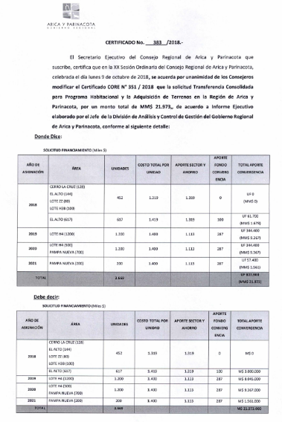
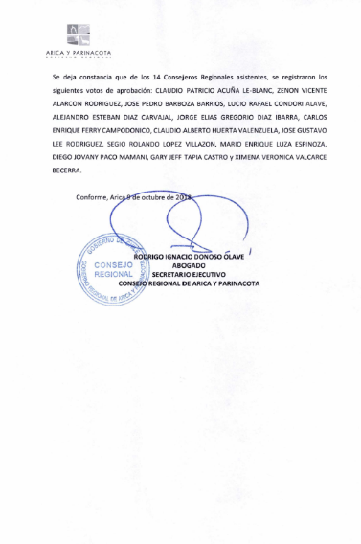

Vivienda
RECURSOS REGIONALES COMPLEMENTARIOS
FONDO DE CONVERGENCIA

Slide 20
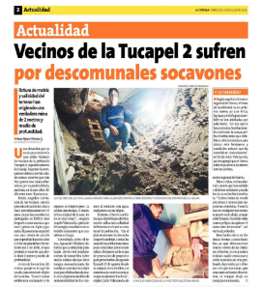
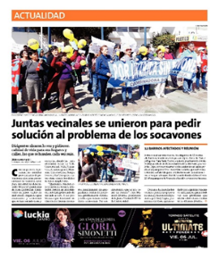
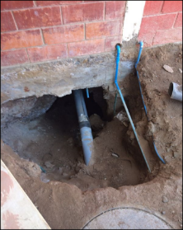
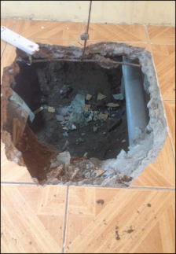
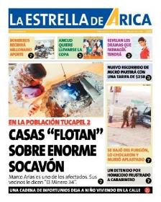
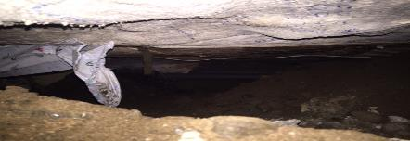
Vivienda
RECURSOS REGIONALES COMPLEMENTARIOS
PLAN MAESTRO SUELOS SALINOS
Es de connotación pública la problemática existente sobre los suelos salinos en el norte del país y sobretodo en Arica, donde incluso se ha debido relocalizar un conjunto habitacional completo, como fue Guañacagua III, compuesto por 473 viviendas.

Slide 21
Vivienda
RECURSOS REGIONALES COMPLEMENTARIOS
PLAN MAESTRO SUELOS SALINOS
REPARACIONES EJECUTADAS
A la fecha, el Minvu ha invertido UF122.233,49, para atender 513 viviendas, en distintos sectores de Arica, equivalente a aprox. M$3.369.488
Actualmente hay 401 proyectos en ejecución, correspondiente a la selección 2018.
Vale decir, a la fecha el Minvu ha asignado a la fecha UF 204.376 (aprox. M$5.633.842), para un total de 914 unidades de subsidio.
MES POSTULACION | CANTIDAD PROYECTOS | MONTO SUBSIDIO UF | MONTO A.T. UF | MONTO TOTAL UF
JULIO | 64 | 12.650 | 591 | 13.241
AGOSTO | 25 | 5.000 | 225 | 5.225
SEPTIEMBRE | 25 | 4.727 | 225 | 4.952
OCTUBRE | 22 | 4.740 | 283 | 5.023
NOVIEMBRE | 265 | 50.914 | 2.788 | 53.702
TOTAL | 401 | 78.031 | 4.112 | 82.143

Slide 22
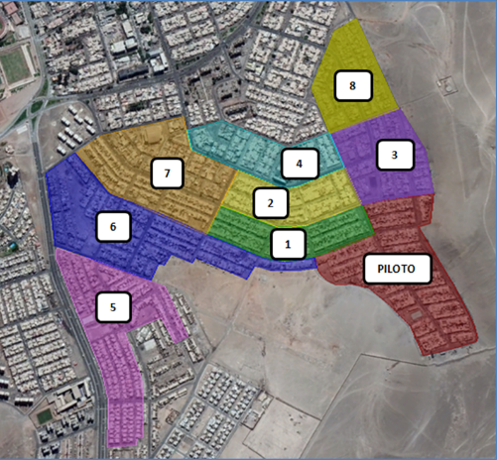
Vivienda
RECURSOS REGIONALES COMPLEMENTARIOS
PLAN MAESTRO SUELOS SALINOS
PLAN PROPUESTO
Dada la magnitud de la intervención, se definieron 3 periodos, con 3 etapas para cada una. El orden de las etapas está dado por la cota del terreno, iniciando desde cotas más altas a las más bajas, de acuerdo a lo siguiente:
PERIODO | ETAPA | VIVIENDAS | POLÍGONO
2019-2022 | PILOTO | 600 | Bernardino Guerra – Abel Garibaldi – Nana Gutiérrez – Tobalaba – Alfonso Nespolo - Oscar Belmar
 | I | 491 | Bernardino Guerra – Oscar Belmar – Alfonso Nespolo – Mataveri
 | II | 360 | Oscar Belmar – Edmundo Flores – Mataveri – Bernardino Guerra
2022-2025 | III | 320 | Bernardino Guerra – Abel Garibaldi – Pudahuel – Oscar Belmar
 | IV | 304 | Oscar Belmar – Edmundo Flores – Rodelillo – Pudahuel
 | V | 832 | San Ignacio de Loyola - Ignacio Vergara - Manuel Jesús Contreras
2025-2028 | VI | 410 | Nana Gutierrez – Ignacio de Loyola – Picasso – Alfonso Nespolo – La Florida – Alfredo Wormald – Mataveri
 | VII | 270 | Pablo Picasso – Alfonso Nespolo – Mataveri – Edmundo Flores
 | VIII | 300 | Pudahuel – Oscar Belmar – Cerrillos – Abel Garibaldi

Slide 23
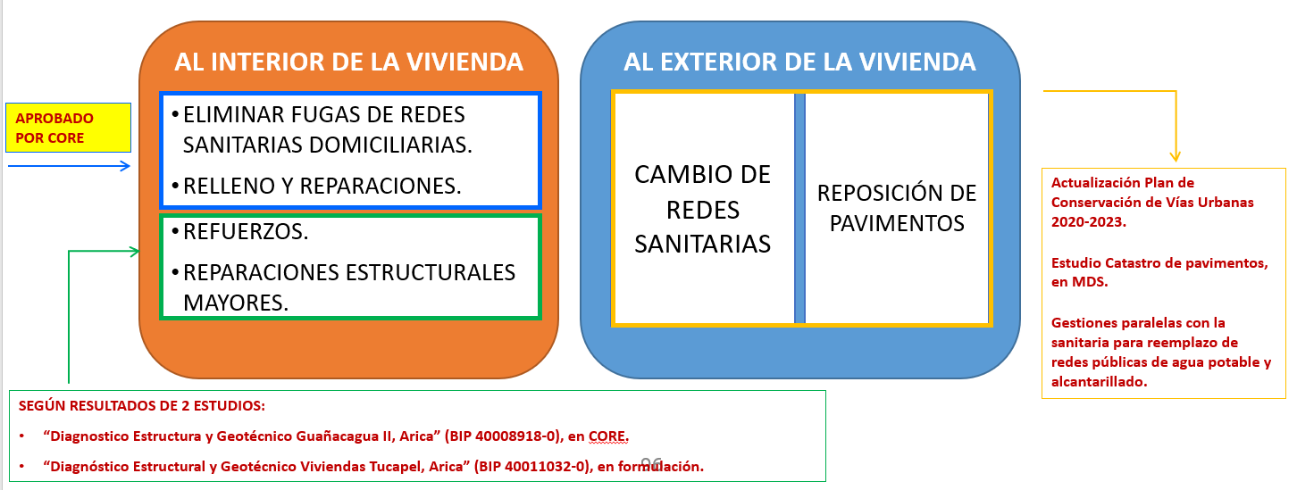
Vivienda
RECURSOS REGIONALES COMPLEMENTARIOS
PLAN MAESTRO SUELOS SALINOS
PLAN PROPUESTO
Una intervención integral del sector debe considerar lo siguiente:

Slide 24
Vivienda
RECURSOS REGIONALES COMPLEMENTARIOS
PLAN MAESTRO SUELOS SALINOS
PLAN PROPUESTO
PLAN COMPLETO
PERIODO | ETAPA | VIVIENDAS | OBRAS CIVILES |  |  |  |  |  |  |  |  |  |  |  |  |  | PROFESIONALES SERVIU |  |  | TOTAL OOCC + AATT
 |  |  | ETAPA PREVENTIVA (1) |  |  | ETAPA DE REPARACION (2) |  |  | REGULARIZACIONES (3) |  |  | RELOCALIZACIONES (4) |  |  | TOTAL |  | COSTO MENSUAL (M$) | MESES | COSTO PERIODO (M$)
 |  |  | VIV. | OO CC UF | AA TT UF | VIV. | OO CC UF | AA TT UF | VIV. | OO CC UF | AA TT UF | VIV. | OO CC UF | AA TT UF | RECURSOS UF | RECURSOS (M$)
2019-2022 | PILOTO | 600 | 600 | UF 120.000 | UF 5.400 | 300 | UF 60.000 | UF 1.800 | 60 | UF 1.200 | UF 300 | 30 | UF 42.000 | UF 1.211 | UF 231.911 | M$ 15.612.773 | M$ 29.950 | 36 | M$ 1.078.200 | M$ 16.690.973
 | I | 491 | 491 | UF 98.200 | UF 4.419 | 246 | UF 49.200 | UF 1.476 | 50 | UF 1.000 | UF 250 | 25 | UF 35.000 | UF 1.009 | UF 190.554
 | II | 360 | 360 | UF 72.000 | UF 3.240 | 180 | UF 36.000 | UF 1.080 | 36 | UF 720 | UF 180 | 18 | UF 25.200 | UF 726 | UF 139.146
 | SUBTOTAL |  | 1.451 | UF 290.200 | UF 13.059 | 726 | UF 145.200 | UF 4.356 | 146 | UF 2.920 | UF 730 | 73 | UF 102.200 | UF 2.946 | UF 561.611
2022-2025 | III | 320 | 320 | UF 64.000 | UF 2.880 | 160 | UF 32.000 | UF 960 | 32 | UF 640 | UF 160 | 16 | UF 22.400 | UF 646 | UF 123.686 | M$ 15.694.015 | M$ 29.950 | 36 | M$ 1.078.200 | M$ 16.772.215
 | IV | 304 | 304 | UF 60.800 | UF 2.736 | 152 | UF 30.400 | UF 912 | 31 | UF 620 | UF 155 | 16 | UF 22.400 | UF 646 | UF 118.669
 | V | 832 | 832 | UF 166.400 | UF 7.488 | 416 | UF 83.200 | UF 2.496 | 84 | UF 1.680 | UF 420 | 42 | UF 58.800 | UF 1.695 | UF 322.179
 | SUBTOTAL |  | 1.456 | UF 291.200 | UF 13.104 | 728 | UF 145.600 | UF 4.368 | 147 | UF 2.940 | UF 735 | 74 | UF 103.600 | UF 2.986 | UF 564.533
2025-2028 | VI | 410 | 410 | UF 82.000 | UF 3.690 | 205 | UF 41.000 | UF 1.230 | 41 | UF 820 | UF 205 | 21 | UF 29.400 | UF 847 | UF 159.192 | M$ 10.570.325 | M$ 29.950 | 36 | M$ 1.078.200 | M$ 11.648.525
 | VII | 270 | 270 | UF 54.000 | UF 2.430 | 135 | UF 27.000 | UF 810 | 27 | UF 540 | UF 135 | 14 | UF 19.600 | UF 565 | UF 105.080
 | VIII | 300 | 300 | UF 60.000 | UF 2.700 | 150 | UF 30.000 | UF 900 | 30 | UF 600 | UF 150 | 15 | UF 21.000 | UF 605 | UF 115.955
 | SUBTOTAL |  | 980 | UF 196.000 | UF 8.820 | 490 | UF 98.000 | UF 2.940 | 98 | UF 1.960 | UF 490 | 50 | UF 70.000 | UF 2.018 | UF 380.228
TOTAL PLAN |  |  | 3.887 | UF 777.400 | UF 34.983 | 1.944 | UF 388.800 | UF 11.664 | 391 | UF 7.820 | UF 1.955 | 197 | UF 275.800 | UF 7.949 | UF 1.506.371 | M$ 41.877.112 |  |  | M$ 3.234.600 | M$ 45.111.712

Slide 25
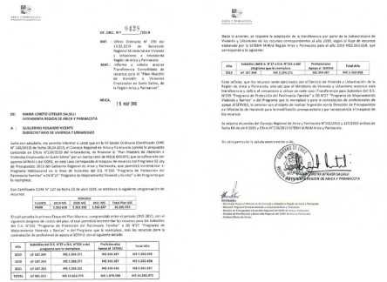
Vivienda
RECURSOS REGIONALES COMPLEMENTARIOS
PLAN MAESTRO SUELOS SALINOS
PLAN PROPUESTO
RECURSOS APROBADOS
PERIODO | ETAPA | VIVIENDAS | OBRAS CIVILES |  |  |  |  |  |  |  |  |  |  |  |  |  | PROFESIONALES SERVIU |  |  | TOTAL OOCC + AATT
 |  |  | ETAPA PREVENTIVA (1) |  |  | ETAPA DE REPARACION (2) |  |  | REGULARIZACIONES (3) |  |  | RELOCALIZACIONES (4) |  |  | TOTAL |  | COSTO MENSUAL (M$) | MESES | COSTO PERIODO (M$)
 |  |  | VIV. | OO CC UF | AA TT UF | VIV. | OO CC UF | AA TT UF | VIV. | OO CC UF | AA TT UF | VIV. | OO CC UF | AA TT UF | RECURSOS UF | RECURSOS (M$)
2019-2022 | PILOTO | 600 | 600 | UF 120.000 | UF 5.400 | 300 | UF 60.000 | UF 1.800 | 60 | UF 1.200 | UF 300 | 30 | UF 42.000 | UF 1.211 | UF 231.911 | M$ 15.612.773 | M$ 29.950 | 36 | M$ 1.078.200 | M$ 16.690.973
 | I | 491 | 491 | UF 98.200 | UF 4.419 | 246 | UF 49.200 | UF 1.476 | 50 | UF 1.000 | UF 250 | 25 | UF 35.000 | UF 1.009 | UF 190.554
 | II | 360 | 360 | UF 72.000 | UF 3.240 | 180 | UF 36.000 | UF 1.080 | 36 | UF 720 | UF 180 | 18 | UF 25.200 | UF 726 | UF 139.146
 | SUBTOTAL |  | 1.451 | UF 290.200 | UF 13.059 | 726 | UF 145.200 | UF 4.356 | 146 | UF 2.920 | UF 730 | 73 | UF 102.200 | UF 2.946 | UF 561.611
PERIODO | APORTE GOBIERNO REGIONAL
2019-2022 | M$ 16.690.973
2022-2025 | M$ 16.772.215
2025-2028 | M$ 11.648.525
TOTAL PLAN | M$ 45.111.712
El Gobierno Regional aprobó los recursos correspondiente a la primera etapa, que permitirán atender los socavones de 1.451 viviendas durante el
periodo 2019-2022.

Slide 26
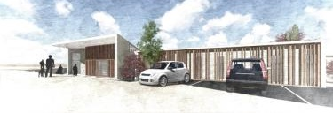
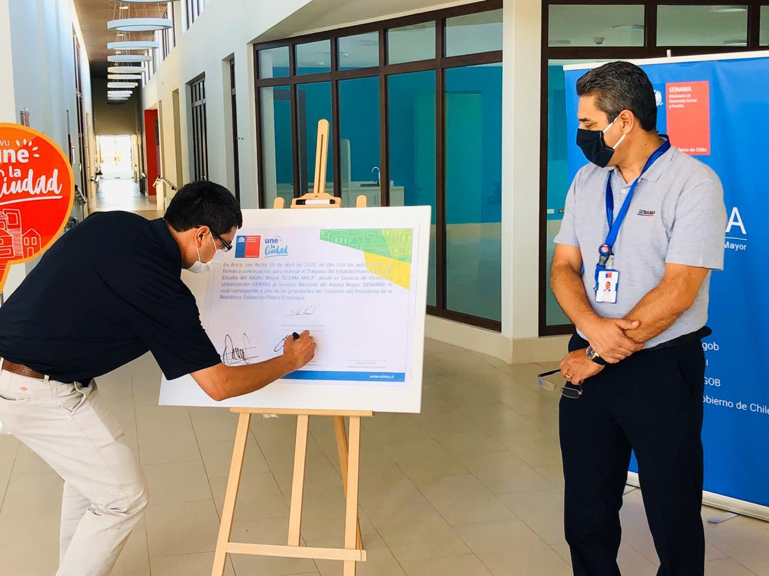
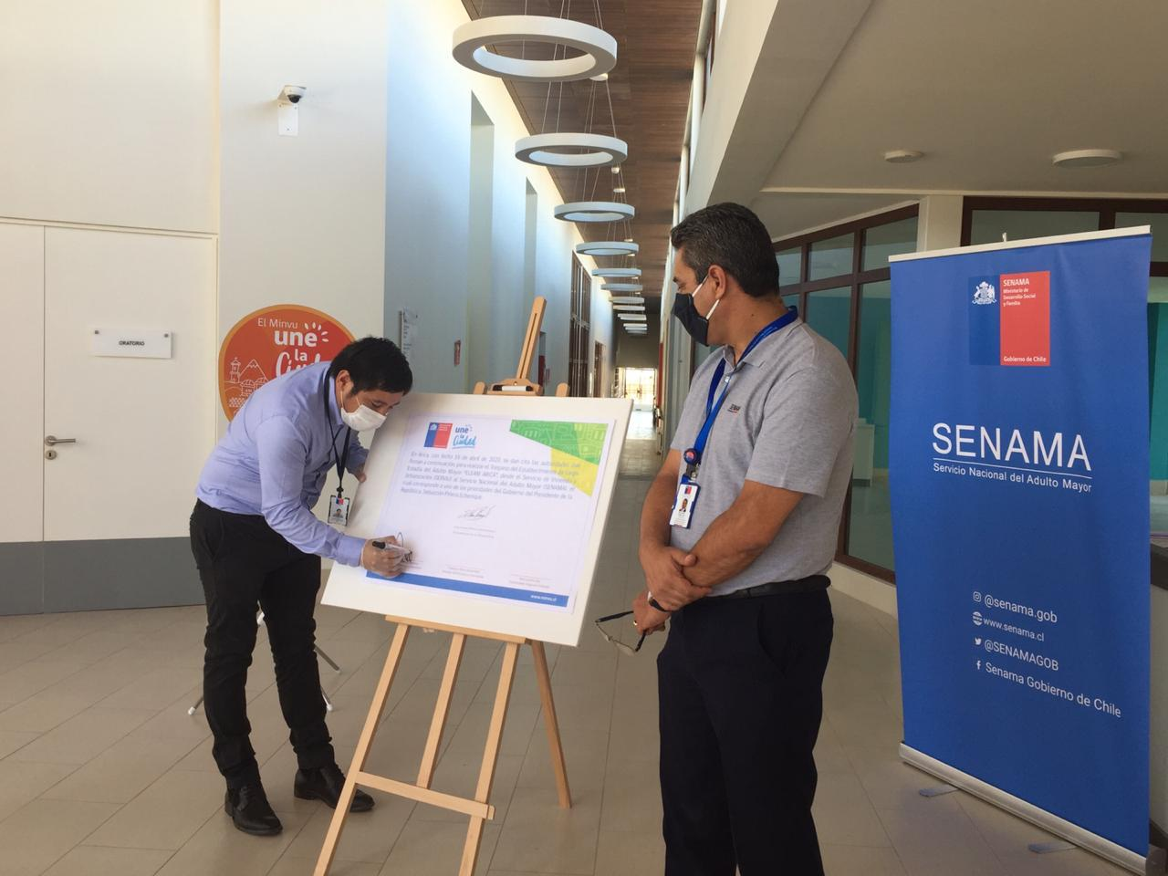
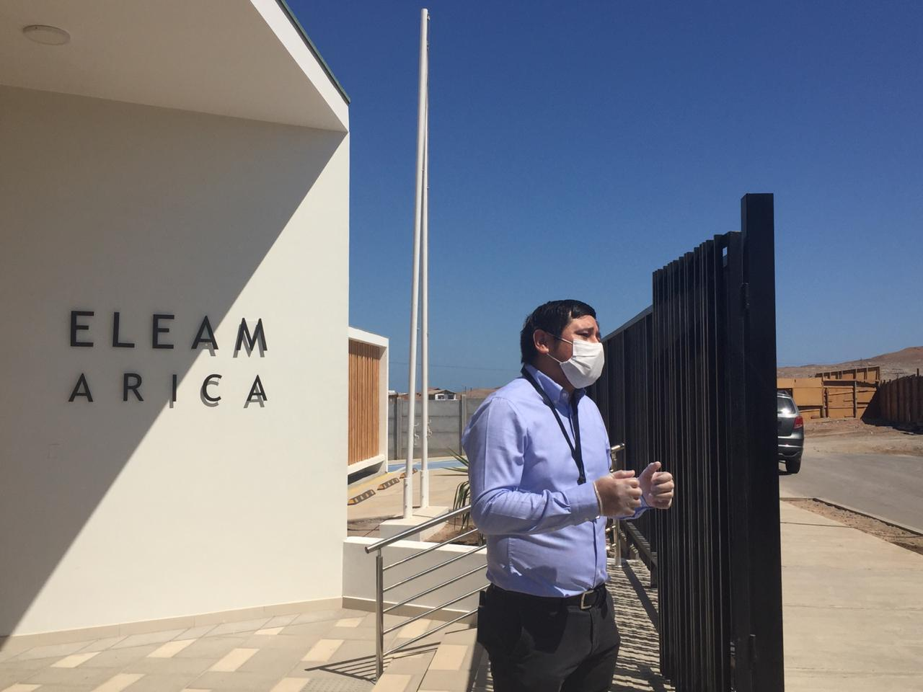
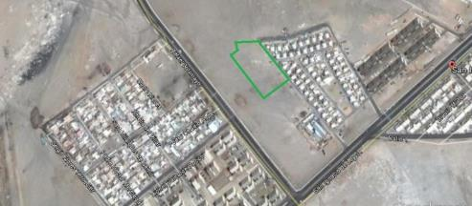
Programa Habitacional
Vivienda
INICIATIVAS DE INVERSIÓN HABITACIONALES
El Ministerio de Vivienda y Urbanismo suscribió un convenio con el Servicio Nacional del Adulto Mayor, para la construcción de 2 proyectos: Centro de Larga Estadía y Condominio de Viviendas Tuteladas.
En el año 2019 se continuó la ejecución del proyecto “Construcción Establecimiento de Larga Estadía para el Adulto Mayor”, el cual se emplaza en la placa de servicios dispuesta en el sector El Alto con una inversión sectorial de 2.952 millones 436 mil pesos, y el fue entregado a Senama en abril del presente año, para su administración.

Slide 27
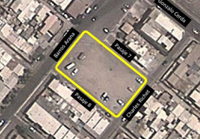
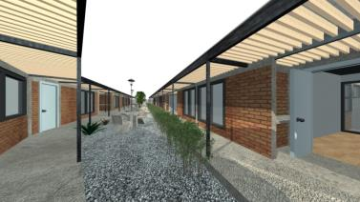
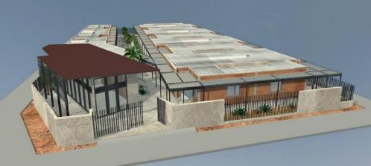
Programa Habitacional
Vivienda
INICIATIVAS DE INVERSIÓN HABITACIONALES
Además, se destinaron recursos para iniciar la ejecución del proyecto “Construcción Condominio de Viviendas Tuteladas, Arica”, que corresponde a una Residencia para Adultos Mayores autovalentes, conformada por 20 unidades habitacionales independientes que comparten espacios comunes correspondientes a comedor, cocina, lavandería y áreas verdes. Además de incluir una Administración de todo el establecimiento. La inversión corresponde a recursos sectoriales, por 983 millones de pesos y se proyecta licitar la ejecución de las obras el último trimestre del año 2020.

Slide 28
Vivienda
INVERSIÓN HABITACIONAL
Ciudad y Territorio
Ciudad y Territorio
El año 2019 se invirtió 53 mil 421 millones de pesos, para financiar obras en todas las líneas de subsidios, de los cuales el 95% corresponde a la atención del déficit habitacional cuantitativo.
El año 2020 la Ley de presupuesto asignó 60 mil 317 millones de pesos, para financiar obras en todas las líneas de subsidios, de los cuales el 97% corresponde a la atención del déficit habitacional cuantitativo.

Slide 29
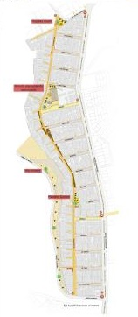
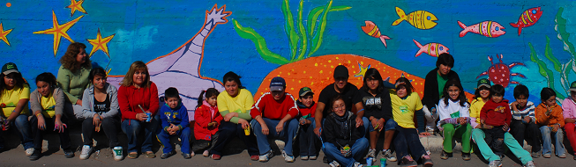

CONTEXTO GENERAL
Barrios
PROGRAMA
QUIERO MI BARRIO
Mediante el Programa Quiero Mi Barrio, se han seleccionado en total 18 barrios desde el año 2006, de los cuales 14 ya se encuentran terminados.
El año 2019 se terminó la intervención del programa en tres barrios, correspondientes a Jorge Inostroza, Centenario y Puerta Norte-Concordia.
Los barrios, Jallalla y Borde Pampa, iniciaron su intervención social el año 2018 y actualmente se está elaborando el plan maestro. Cada barrio cuenta con un presupuesto sectorial de 748 millones de pesos para su intervención.
El año 2019 se seleccionaron los barrios Héroes de la Concepción y Loa, iniciando el presente año su intervención social junto a la implementación del plan maestro. Cada barrio cuenta con un presupuesto sectorial de 771 millones de pesos para su intervención.

Slide 30
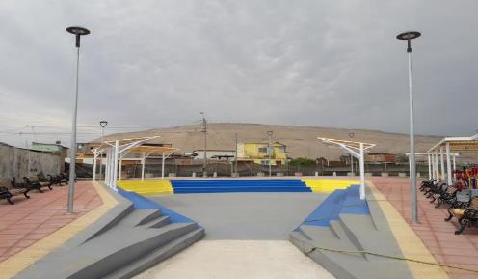
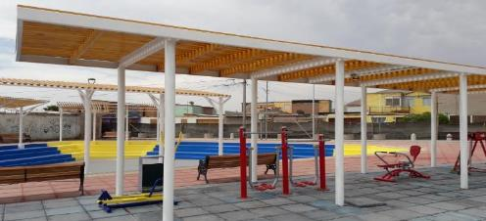
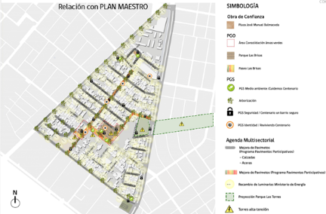
BARRIOS DE CIERRE 2019
PROGRAMA
QUIERO MI BARRIO
Barrios
BARRIO_ CENTENARIO
Año Inicio de Barrio: 2016
Año Cierre Programa: 2019
Proyecto de cierre:
Parque Paseo Las Brisas I
Monto a Ejecutar : MM$ 300
Estado Actual: Terminado

Slide 31
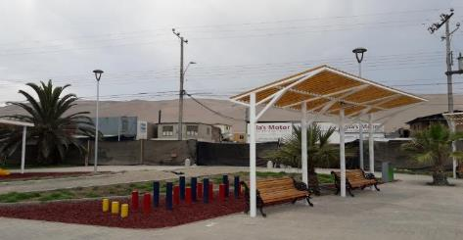
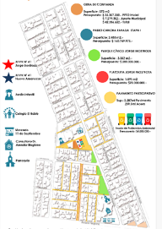
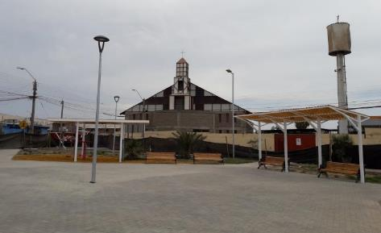
BARRIOS DE CIERRE 2019
PROGRAMA
QUIERO MI BARRIO
Barrios
BARRIO_ JORGE INOSTROZA
Año Inicio de Barrio: 2016
Año Cierre Programa: 2019
Proyecto de cierre:
Paseo Cancha Rayada I
Monto a Ejecutar : MM$ 160
Estado Actual: Terminado

Slide 32
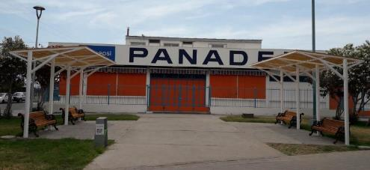
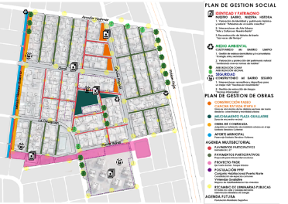
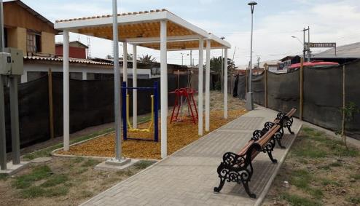
BARRIOS DE CIERRE 2019
PROGRAMA
QUIERO MI BARRIO
Barrios
BARRIO_ PUERTA NORTE / CONCORDIA
Año Inicio de Barrio: 2016
Año Cierre Programa: 2019
Proyecto de cierre:
Paseo Cancha Rayada II
Monto a Ejecutar : MM$ 130
Estado Actual: Terminado

Slide 33
BARRIOS EN EJECUCION
Barrios
PROGRAMA
QUIERO MI BARRIO
Nombre del Barrio | “Jallalla”
UV Constituyentes | UV N°39
JJVV Constituyentes | UV N°39 Jallalla
Habitantes | 2.020
Cantidad de viviendas | 560
Periodo de Intervención y Presupuesto
Año de Ingreso | 2018
Año de Egreso (estimado) | 2022
Inversión: | PGS (33.03 Seremi): | PGO (31.02 Serviu): | AATT (31.02 Serviu):
 | $142.201.500 | $455.630.000 | $33.574.000
 | Consultorías (31.01 Seremi): | OOCC (33.03 Serviu): | TOTAL:
 | $78.209.800 | $38.267.000 | $747.882.300
Estado actual del Barrio | Subtítulo 33: Transferido $38.267.000 para ejecución Fase I a la IMA. Subtítulo 31: Consultoría implementación y Elaboración del Plan Maestro, en ejecución.

Slide 34
BARRIOS EN EJECUCION
PROGRAMA
QUIERO MI BARRIO
Barrios
Nombre del Barrio | “Borde Pampa”
UV Constituyentes | UV N°71 y °34
JJVV Constituyentes | UV N°71 Sor Teresa, UV N°71 Unión Futuro y UV N°34 Pampa Nueva,
Habitantes | 1.682
Cantidad de viviendas | 475
Periodo de Intervención y Presupuesto
Año de Ingreso | 2018
Año de Egreso (estimado) | 2022
Inversión: | PGS (33.03 Seremi): | PGO (31.02 Serviu): | AATT (31.02 Serviu):
 | $142.201.500 | $455.630.000 | $33.574.000
 | Consultorías (31.01 Seremi): | OOCC (33.03 Serviu): | TOTAL:
 | $78.209.800 | $38.267.000 | $747.882.300
Estado actual del Barrio | Subtítulo 33: Transferido $38.267.000 para ejecución Fase I a la IMA. Subtítulo 31: Consultoría implementación y Elaboración del Plan Maestro, en ejecución.

Slide 35
BARRIOS EN EJECUCION
Barrios
PROGRAMA
QUIERO MI BARRIO
Nombre del Barrio | “Héroes de la Concepción”
UV Constituyentes | UV N°27
JJVV Constituyentes | UV N°27 Carlos Ibáñez del Campo
Habitantes | 1.874
Cantidad de viviendas | 528
Periodo de Intervención y Presupuesto
Año de Ingreso | 2019
Año de Egreso (estimado) | 2023
Inversión: | PGS (33.03 Seremi): | PGO (31.02 Serviu): | AATT (31.02 Serviu):
 | $161.300.000 | $470.000.000 | $25.000.000
 | Consultorías (31.01 Seremi): | OOCC (33.03 Serviu): | TOTAL:
 | $75.000.000 | $40.000.000 | $771.300.000
Estado actual del Barrio | Subtítulo 33: Se tramita primera transferencia por $34.000.000 para ejecución Fase I a la IMA.

Slide 36
BARRIOS EN EJECUCIÓN
Barrios
PROGRAMA
QUIERO MI BARRIO
Nombre del Barrio | “Loa”
UV Constituyentes | UV N° 4 Loa
JJVV Constituyentes | JV N° 4 Loa
Habitantes | 1.471
Cantidad de viviendas | 459
Periodo de Intervención y Presupuesto
Año de Ingreso | 2020
Año de Egreso (estimado) | 2024
Inversión: | PGS (33.03 Seremi): | PGO (31.02 Serviu): | AATT (31.02 Serviu):
 | $188.796.000 | $490.000.000 | $15.000.000
 | Consultorías (31.01 Seremi): | OOCC (33.03 Serviu): | TOTAL:
 | $75.000.000 | $40.000.000 | $808.796.000
Estado actual del Barrio

Slide 37
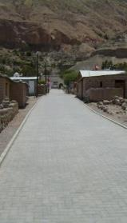
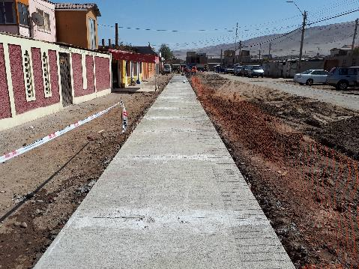
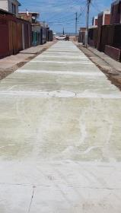
PROGRAMA DE PAVIMENTOS PARTICIPATIVOS
Barrios
Programa Urbano destinado a intervenir aceras y calzadas, ya sea mediante reposición u obra nueva, en sectores habitacionales que quedan fuera de los parámetros de conservación de vías urbanas que son intervenidas mediante la circular 33 con recursos del Gobierno Regional.

Slide 38
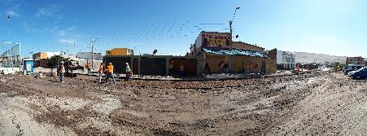
PROGRAMA DE PAVIMENTOS PARTICIPATIVOS
Barrios
El año 2019 se terminaron las obras correspondientes al Llamado 27, mediante el cual se repavimentaron 34 pasajes, equivalentes a 4.732 metros lineales, con una inversión de 756 millones de pesos.

Slide 39
PROGRAMA DE PAVIMENTOS PARTICIPATIVOS
Barrios
Además se dio inicio a las obras del Llamado 28, mediante el cual se seleccionaron 80 proyectos que totalizan 11.160 metros lineales, a través de una inversión de 2 mil millones de pesos.

Slide 40
PROGRAMA DE PAVIMENTOS PARTICIPATIVOS
Barrios
Además se dio inicio a las obras del Llamado 28, cuya selección se realizó a fines del 2018, mediante el cual se seleccionaron 80 proyectos que totalizan 11.160 metros lineales, a través de una inversión de 2 mil millones de pesos.

Slide 41
PROGRAMA DE PAVIMENTOS PARTICIPATIVOS
Barrios
El presente año se iniciarán las obras correspondientes al Llamado 29, mediante el cual se repavimentan 54 vías, una de ellas en Putre, equivalentes a 9.087 metros lineales, con una inversión de 2.087 millones de pesos.

Slide 42
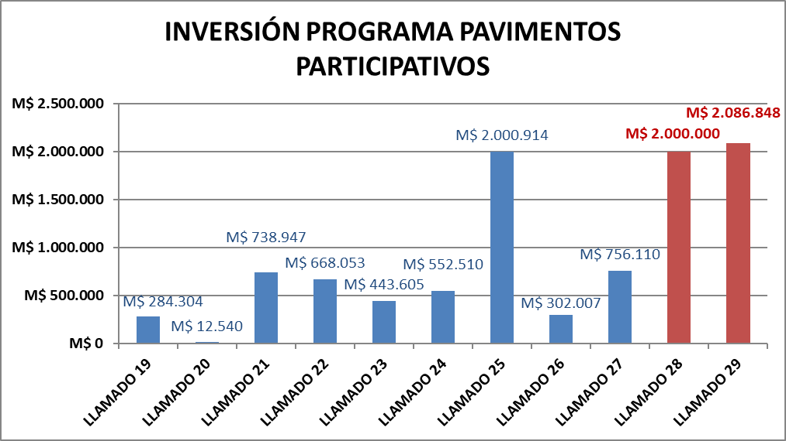
PROGRAMA DE PAVIMENTOS PARTICIPATIVOS
Barrios
La inversión en el Programa de Pavimentos Participativos desde que se creó la región, es la siguiente:

Slide 43



PROGRAMA PARA PEQUEÑAS LOCALIDADES
Barrios
Este Programa tiene por objeto contribuir, mediante la ejecución e implementación de un plan de desarrollo de la localidad, a mejorar la calidad de vida de los habitantes y potenciar el desarrollo de localidades que presentan déficit urbano y habitacional.
El año 2018 se seleccionó a la localidad de Putre, y actualmente el programa se encuentra en etapa de elaboración del plan de desarrollo.

Slide 44




PROGRAMA PARA PEQUEÑAS LOCALIDADES
Barrios
Para el 2020 se cuenta con recursos sectoriales para iniciar el proyecto de “Conservación de vías de Putre, I Etapa”, considerando las calles Circunvalación y Teniente del Campo.
Para el 2021 se solicitarán recursos para el diseño de un espacio público, en el denominado “Centro Cívico”.

Slide 45



Ciudad
PARQUES URBANOS
LOTE 8 PUNTA NORTE
Con recursos del FNDR se ejecuta el proyecto “Construcción Parque Punta Norte, segunda etapa, Lote 8, Arica” con una inversión de 2.015 millones de pesos. Proyecto complementario a la primera etapa, la cual fue ejecutada con recursos sectoriales.

Slide 46


Ciudad
PARQUES URBANOS
LOTE 8 PUNTA NORTE
Con recursos del FNDR se ejecuta el proyecto “Construcción Parque Punta Norte, segunda etapa, Lote 8, Arica” con una inversión de 2.015 millones de pesos. Proyecto complementario a la primera etapa, la cual fue ejecutada con recursos sectoriales.

Slide 47

Ciudad
PARQUES URBANOS
CONSERVACION PARQUE PUNTA NORTE
Con recursos sectoriales, y a través del Plan de Conservación de Parques Urbanos se realiza la Conservación del Parque Punta Norte, con una superficie de 21.680 m², tiene un costo de conservación anual del 150 millones de pesos.

Slide 48



Ciudad
PARQUES URBANOS
PARQUE PUERTA NORTE DE CHILE
Para el 2021 se solicitarán recursos sectoriales para iniciar el diseño del proyecto “Construcción Parque Puerta Norte de Chile, Arica”
El polígono considera las vías Avda. Santiago. Arata, Diaguitas, La Concepción y Emilio Gutiérrez, con una superficie de 37.479 m2.

Slide 49

Ciudad
PARQUES URBANOS
PARQUE VILLA ALTOS DEL MAR
Para el 2020 se cuenta con recursos sectoriales para iniciar la ejecución de las obras del proyecto “Construcción Parque Villa Altos del Mar, Arica”
Ejecución MM $2.180
Parque de 1,07 Há, emplazado en el eje del Conjunto Villa Altos del Mar (ex Guañacagua III), y en el centro geográfico del PUH El Alto.
Manzana 10
519,67 m2
Manzana 11
593,70 m2
Manzana 8
257,42 m2
Manzana 9
95,92 m2
Manzana 6
844,73 m2
Manzana 5
1350,35 m2
Manzana 7
165,93 m2
Manzana 1
1.484,99 m2
Manzana2
2.634,55 M2
Manzana 3
856,00 M2
Manzana 4
1.920,69 m2

Slide 50





Ciudad
PARQUES URBANOS
PARQUE EL ALTO
Para el 2020 se solicitarán recursos FNDR para iniciar la ejecución de las obras del proyecto “Construcción Parque El Alto, Arica”

Slide 51
Ciudad
PUI POLIMETALES
La labor del MINVU se concentra en:
Ámbito habitacional
Relocalización
Reparación de viviendas
Ámbito Urbano
Obras de mitigación
EJECUTADO
EJECUTADO
EN EJECUCIÓN

Slide 52



Ciudad
PUI POLIMETALES
PROYECTOS DE CIERRE
ÁREA | PROYECTO | INVERSIÓN | ESTADO
ÁREA 2 USO HABITACIONAL Poblaciones Los Industriales 1 y 2 | Mejoramiento EEPP Los Industriales 1, Área 2 Polimetales, Arica | M$ 2.044.410 | Con presupuesto sectorial para ejecución 2019-2020. En ejecución.
 | Mejoramiento EEPP Los Industriales 1 y 2, Área 2 Polimetales, Arica | M$ 859.975
 | Mejoramiento EEPP Los Industriales 2, Área 2 Polimetales, Arica | M$ 768.662
ÁREA 3 USO INDUSTRIAL | Mejoramiento EE.PP. Área 3 Polimetales I, Arica | M$ 1.400.000 | En diseño. Para solicitar recursos FNDR 2021-2022
 | Mejoramiento EE.PP Área 3 Polimetales II, Arica | M$ 1.400.000
ÁREA 4 USO HABITACIONAL Poblaciones Los Industriales 3 y 4 | Mejoramiento Espacios Públicos Área 4 Polimetales, Etapa 1, Arica | M$ 1.137.277 | En diseño. Para solicitar recursos sectoriales 2021-2022
 | Mejoramiento Espacios Públicos Área 4 Polimetales, Etapa 2, Arica | M$ 1.318.522
TOTAL |  | M$ 8.928.846
Área 2
Área 3
Área 4
RESUMEN:
EJECUTADOS: 17 M$ 13.460.941
POR EJECUTAR: 07 M$ 8.928.846
TOTAL: 24 M$ 22.389.787

Slide 53
Ciudad
PUH - PLANES URBANO HABITACIONALES
PUH EL ALTO
Se inicio el año 2016, con la elaboración del Plan de Macrourbanización del El Alto que fue aprobado por DOM el año 2017, ubicada en terrenos SERVIU transferidos de Bienes Nacionales, a la fecha se encuentra en distintas etapas de acuerdo a los avances de los proyectos, ejemplo, en los proyectos habitacionales se encuentran en la etapa de implementación de la etapa I.
Los proyectos de inversión proyectados en PUH El Alto:
Año 2019 ESTUDIO BASICO:
Diagnóstico Plan de reconversión urbana, sector Guañacagua III, Arica, Etapa Estudio Básico BIP : 30324422-0, Monto año 2019 M$27.354, con termino año 2019. Financiamiento: Sectorial
Año 2019 DISEÑO:
Construcción Parque Villa Altos del Mar, Arica, BIP 30483969-0, Etapa diseño, elaborado equipo SEREMI
Construcción Parque El Alto, Arica, Etapa diseño, elaborado equipo SEREMI
Construcción Parque San Ignacio de Loyola, Sector El Alto, Arica BIP 30135823, diseño, elaborado equipo SERVIU.
Año 2020 EJECUCION:
Construcción Parque Villa Altos del Mar, Arica, BIP 30483969-0, Etapa Ejecución, monto año 2020 M$545.100.- Financiamiento: Sectorial.
Construcción Parque El Alto, Arica BIP 30484917, Financiamiento: FNDR.

Slide 54
Ciudad
PUH - PLANES URBANO HABITACIONALES
PUH EL ALTO
Año 2021 DISEÑO:
Re - Urbanización Guañacagua III (Continuación PRU G-III), financiamiento FNDR.
Año 2021 EJECUCION:
Construcción Macrourbanización Sector El Alto (3era Etapa) BIP 30110006-0, Etapa Ejecución. ), financiamiento FNDR.
Construcción Parque San Ignacio de Loyola, Sector El Alto, Arica BIP 30135823, financiamiento FNDR.
Año 2022 DISEÑO:
Construcción Parque Lote 8, financiamiento FNDR.
Construcción Áreas Verdes Lote 21 Guañacagua III, financiamiento FNDR.
Mejoramiento perfil y conectividad Av. San Ignacio de Loyola (SECTRA realizará la prefactibilidad) , financiamiento Sectorial.
Año 2023 EJECUCIÓN:
Re - Urbanización Guañacagua III (Continuación PRU G-III) ), financiamiento FNDR.
Construcción Áreas Verdes Lote R-7 (Diseño por CEP EP Lote R-7), financiamiento FNDR.

Slide 55

Ciudad
PUH - PLANES URBANO HABITACIONALES
PUH NUEVO NORTE
El PUH denominado Nuevo Norte, ubicado en la zona urbana del PRC vigente, de acuerdo a la planificación urbana habitacional en la región, la que permitirá desarrollar para los próximos años los proyectos habitacionales que darán solución a la demanda organizada de familias en la región.
El Lote H-4 el cual fue adquirido por expropiación en el año 2014, actualmente se encuentra en desarrollo el llamado a “Concurso de Entidades Patrocinantes, para el desarrollo del proyecto denominado “Proyecto Urbano Habitacional Nuevo Norte, Lote H-4, Arica”.
Los proyectos de inversión proyectados en PUH Nuevo Norte:
Año 2019 EJECUCION:
No se contempla inicio de inversión urbana, dada la etapa de adjudicación del Concurso de EP, en Lote H-4
Año 2020 EJECUCION:
Diseño de Proyecto de áreas verde, a cargo a la E. P. que gane el concurso.

Slide 56


Ciudad
PROGRAMA DE ESPACIOS PÚBLICOS
El 2019, con una inversión de 512 millones de pesos, se dispuso de recursos sectoriales para el inicio de:
Diseño del proyecto “Mejoramiento Plaza Iquique Población Camilo Henríquez, Comuna de Arica”
Ejecución de las obras del proyecto “Mejoramiento Plaza XI y XIV, Población Chile, Arica”

Slide 57


Ciudad
PROGRAMA DE ESPACIOS PÚBLICOS
Para el año 2020, con una inversión total de 114 millones de pesos, se cuenta con financiamiento sectorial para iniciar el diseño de 2 iniciativas, que corresponden a:
“Mejoramiento EEPP Población Las Vizcachas, Arica”
“Mejoramiento Espacios Públicos Población Las Vicuñas, Arica”

Slide 58


Ciudad
PROGRAMA DE ESPACIOS PÚBLICOS
Y, además, con financiamiento sectorial, de 523 millones de pesos, para iniciar las obras del proyecto:
“Construcción Plazas IV y V, Ampliación Chile Arica”
Plazas IV y V

Slide 59


Ciudad
ESPACIOS PUBLICOS
PEDZE
PROYECTOS TERMINADOS 2019
El año 2019, totalizando una inversión de 1.363 millones de pesos, se terminaron las obras de 4 proyectos, que corresponden a:
“Mejoramiento EE.PP. Junta Vecinal Jallalla, Arica”

Slide 60


Ciudad
ESPACIOS PUBLICOS
PEDZE
PROYECTOS TERMINADOS 2019
El año 2019, totalizando una inversión de 1.363 millones de pesos, se terminaron las obras de 4 proyectos, que corresponden a:
“Construcción EE.PP. Cerro La Cruz (Reñaca-San Antonio), Arica”

Slide 61



Ciudad
ESPACIOS PUBLICOS
PEDZE
PROYECTOS TERMINADOS 2019
El año 2019, totalizando una inversión de 1.363 millones de pesos, se terminaron las obras de 4 proyectos, que corresponden a:
“Construcción Sombreaderos de Putre”

Slide 62
Ciudad
ESPACIOS PUBLICOS
PEDZE
PROYECTOS TERMINADOS 2019
El año 2019, totalizando una inversión de 1.363 millones de pesos, se terminaron las obras de 4 proyectos, que corresponden a:
“Mejoramiento Plaza Oscar Belmar, Pobl. Tarapacá Oriente, Arica”

Slide 63




Ciudad
ESPACIOS PUBLICOS
PEDZE
PROYECTOS EN EJECUCIÓN
Totalizando una inversión de 1.540 millones de pesos, se encuentran en ejecución 3 proyectos:
“Mejoramiento Calle Bolognesi (Calle El Morro - 7 de junio), Arica”.
“Mejoramiento Calle El Morro (Bolognesi - Arteaga), Arica”.
“Mejoramiento EEPP Los Industriales I, Arica”.
EL MORRO
BOLOGNESI
INDUSTRIALES I
Y próximo a iniciar, con una inversión de 777 millones de pesos, está el proyecto “Construcción EEPP. Miramar Sur II, Arica”.
MIRAMAR SUR II

Slide 64
Ciudad
ESPACIOS PUBLICOS
PEDZE
PROYECTOS EN DISEÑO
Además, se debe concluir el diseño de las últimas iniciativas, para iniciar sus obras, correspondientes a los proyectos:
“Mejoramiento Plaza Poconchile, Arica”
“Construcción Plaza Fuerte Bulnes, Población Raúl Silva Henríquez, Arica”
“Construcción Plaza Tambo Quemado, Panamericana Sur, Arica”
“Mejoramiento Parque Héroes de la Concepción, Población Eduardo Frei, Arica”
“Reposición Sede Social Los Industriales III, Arica”
Con una inversión, en ejecución de obras, proyectada de 3.460 millones de pesos, las cuales debieran iniciar el 2020.

Slide 65




Ciudad
ESPACIOS PUBLICOS
FNDR
El GORE, totalizando una inversión de 1.913 millones de pesos, está financiando desde el año 2019 las obras de 3 iniciativas de inversión ubicadas en distintos espacios públicos:
”Construcción Plaza Integrada Llacolen, Arica”
“Construcción Plaza Integrada Santiago Arata, Arica”
“Construcción Espacio Público Plaza Las Terrazas, Arica”

Slide 66




Ciudad
ESPACIOS PUBLICOS
FNDR
El GORE, totalizando una inversión de 1.913 millones de pesos, está financiando desde el año 2019 las obras de 3 iniciativas de inversión ubicadas en distintos espacios públicos:
”Construcción Plaza Integrada Llacolen, Arica”
“Construcción Plaza Integrada Santiago Arata, Arica”
“Construcción Espacio Público Plaza Las Terrazas, Arica”

Slide 67

Ciudad
SUPERFICIES DE ESPACIOS PUBLICOS

Slide 68
Ciudad
SUPERFICIES DE ESPACIOS PUBLICOS

Slide 69
Ciudad
SUPERFICIES DE ESPACIOS PUBLICOS

Slide 70
Ciudad
SUPERFICIES DE ESPACIOS PUBLICOS

Slide 71
Ciudad
SUPERFICIES DE ESPACIOS PUBLICOS

Slide 72


Ciudad
VIALIDAD
Actualmente en ejecución se encuentran 4 proyectos, correspondientes a los diseños:
“Mejoramiento Avda. Linderos (Antártica – Capitán Avalos), Arica” (Inversión FNDR 140 millones)
”Mejoramiento Avda. Tucapel (Diego Portales – 18 de septiembre), Arica” (Inversión FNDR 153 millones)
“Mejoramiento Par Vial Juan Noé – Chacabuco, Arica (Inversión Sectorial 175 millones)
“Mejoramiento y Ampliación Juan Antonio Ríos, I Etapa, Arica (Inversión FNDR 67 millones)

Slide 73


Ciudad
VIALIDAD
Actualmente en ejecución se encuentran 4 proyectos, correspondientes a los diseños:
“Mejoramiento Avda. Linderos (Antártica – Capitán Avalos), Arica” (Inversión FNDR 140 millones)
”Mejoramiento Avda. Tucapel (Diego Portales – 18 de septiembre), Arica” (Inversión FNDR 153 millones)
“Mejoramiento Par Vial Juan Noé – Chacabuco, Arica (Inversión Sectorial 175 millones)
“Mejoramiento y Ampliación Juan Antonio Ríos, I Etapa, Arica (Inversión FNDR 67 millones)

Slide 74




Ciudad
VIALIDAD
Actualmente en ejecución se encuentran 4 proyectos, correspondientes a los diseños:
“Mejoramiento Avda. Linderos (Antártica – Capitán Avalos), Arica” (Inversión FNDR 140 millones)
”Mejoramiento Avda. Tucapel (Diego Portales – 18 de septiembre), Arica” (Inversión FNDR 153 millones)
“Mejoramiento Par Vial Juan Noé – Chacabuco, Arica (Inversión Sectorial 175 millones)
“Mejoramiento y Ampliación Juan Antonio Ríos, I Etapa, Arica (Inversión FNDR 67 millones)

Slide 75

Ciudad
VIALIDAD
Actualmente en ejecución se encuentran 4 proyectos, correspondientes a los diseños:
“Mejoramiento Avda. Linderos (Antártica – Capitán Avalos), Arica” (Inversión FNDR 140 millones)
”Mejoramiento Avda. Tucapel (Diego Portales – 18 de septiembre), Arica” (Inversión FNDR 153 millones)
“Mejoramiento Par Vial Juan Noé – Chacabuco, Arica (Inversión Sectorial 175 millones)
“Mejoramiento y Ampliación Juan Antonio Ríos, I Etapa, Arica (Inversión FNDR 67 millones)

Slide 76



Ciudad
VIALIDAD
Más la ejecución de las obras del proyecto “Normalización y Mejoramiento Perfil Maipú – 18 de Septiembre y conexiones Arica" (Inversión Sectorial 2.570 millones).
Además, se actualiza la aprobación del MOP para licitar las obras del proyecto “Construcción Puente Las Acacias y vías de empalme, Arica” y se gestiona la aprobación final del proyecto “Mejoramiento Ensanche Gonzalo Cerda, entre A. Azolas y L. Beretta, Arica”.

Slide 77



Ciudad
VIALIDAD
Más la ejecución de las obras del proyecto “Normalización y Mejoramiento Perfil Maipú – 18 de Septiembre y conexiones Arica" (Inversión Sectorial 2.570 millones).
Además, se actualiza la aprobación del MOP para licitar las obras del proyecto “Construcción Puente Las Acacias y vías de empalme, Arica” y se gestiona la aprobación final del proyecto “Mejoramiento Ensanche Gonzalo Cerda, entre A. Azolas y L. Beretta, Arica”.

Slide 78




Ciudad
VIALIDAD
Más la ejecución de las obras del proyecto “Normalización y Mejoramiento Perfil Maipú – 18 de Septiembre y conexiones Arica" (Inversión Sectorial 2.570 millones).
Además, se actualiza la aprobación del MOP para licitar las obras del proyecto “Construcción Puente Las Acacias y vías de empalme, Arica” y se gestiona la aprobación final del proyecto “Mejoramiento Ensanche Gonzalo Cerda, entre A. Azolas y L. Beretta, Arica”.

Slide 79



Ciudad
VIALIDAD
El 2019 se inició:
Prefactibilidad del proyecto “Mejoramiento Santa María, (D. Portales - J. Noé) y Lastarria (V. Mackenna - P. Lagos), Arica”
Ejecución de las obras del proyecto “Conservación de Puntos Congestionados de Arica - I Etapa”. Con una inversión total de 464 millones de pesos.
AV. STA. MARIA
AV. LASTARRIA

Slide 80


Ciudad
VIALIDAD
El 2019 se inició:
Prefactibilidad del proyecto “Mejoramiento Santa María, (D. Portales - J. Noé) y Lastarria (V. Mackenna - P. Lagos), Arica”
Ejecución de las obras del proyecto “Conservación de Puntos Congestionados de Arica - I Etapa”. Con una inversión total de 464 millones de pesos.
Punto | Calle 1 | Calle 2 | FUENTE DE FINANCIAMIENTO
2 | SOTOMAYOR | VICUÑA MACKENNA | MINVU FINANCIAMIENTO 2019-2020
6 | PACÍFICO NORTE | ALCALDE SANTIAGO ARATA
8 | ARTESANOS | ARGENTINA
12 | 18 DE SEPTIEMBRE | BORGOÑO
16 | SARGENTO ALDEA | LASTARRIA
23 | TUCAPEL | GONZALO CERDA

Slide 81



Ciudad
VIALIDAD
Además, con recursos del FNDR se ha dado continuidad al Plan de Conservación de Vías Urbanas, ejecutándose el 2019 la Etapa VI por 7.777 millones de pesos, con la cual se conservan:
17.781 m² de aceras.
280.220 m² de calzadas de asfalto en caliente.
20.000 m² de parches de asfalto en frío.

Slide 82
Ciudad
VIALIDAD
Y como parte del mismo Plan de Conservación de Vías Urbanas, el presente año se ejecuta la Etapa VII, por 6.769 millones de pesos, con la cual se conservan:
11.669 m² de veredas de hormigón.
234.563 m² de calzadas de asfalto en caliente.
2.380 m² de calzadas de hormigón.
4.668 m² de parches de asfalto en frío.

Slide 83



Ciudad
VIALIDAD
Complementariamente, con recursos del FNDR se realizará un estudio denominado “Diagnóstico estado de conservación de pavimentos de Arica”, el cual se encuentra próximo a ser licitado y que permitirá, con una inversión de 326 millones de pesos, contar con un catastro de la totalidad de las vías urbanas de la ciudad, lo que aportará una planificación que permitirá priorizar y optimizar los futuros costos de conservación.
Además, el 2020 se cuenta con recursos sectoriales para iniciar la prefactibilidad del proyecto “Mejoramiento Avda. Antártica y Los Artesanos, Arica” por 194 millones de pesos.

Slide 84

Ciudad
CICLOVIAS
CICLOVÍAS DE “RED DE CORTO” PLAZO EJECUTADAS
EJE | TRAMO | KMS. EJE
Santa María – Santiago Arata | Diego Portales – Amador Neghme | 4,20
Renato Rocca | Santa María – Alejandro Azolas | 0,66
Amador Neghme | Santiago Arata - Linderos | 0,96
Total |  | 5,82
La red de ciclovías de Arica está conformada por las de corto y mediano plazo, más las que son incorporadas en los proyectos viales del STU (Minvu y MOP).
CICLOVÍAS DE OTRAS INICIATIVAS EJECUTADAS
EJE | TRAMO | KMS. EJE
Av. Cmdte. San Martín (EP) | Condell – Playa El Laucho | 1,50
Av. Tucapel (VE) | Luis Valente Rossi – 18 de Septiembre | 0,62
Diego Portales (IP) | Santa María – Luis Beretta Porcel | 0,52
Esteban Ríos (RB) | Tucapel – Las Acacias | 0,50
Parque Punta Norte (EP) | Diaguitas - Villarrica | 0,67
Parque Las Torres (EP) | Capitán Avalos - Renaico | 0,77
Total |  | 4,58
PLAN MAESTRO RED DE CICLOVÍAS, ARICA
CICLOVÍAS DEL PLAN MAESTRO A CARGO DEL MOP
Eje | Tramo |  | Kms. Eje
Capitán Avalos (Ruta A-5) | Límite Norte Arica | Límite Sur Arica | 9,80
Camino Azapa (Ruta A-27) | Capitán Avalos | Km 3 aprox. | 2,82
Total Longitud Ciclovías Iniciativas Vialidad MOP a considerar: |  |  | 12.62
Para el 2021 se solicitarán recursos para realizar el “Normalización Ciclovías ciudad de Arica a Alto Estándar.”, que busca normalizar las ciclovías que fueron construidas antes de la definición del alto estándar.

Slide 85

Ciudad y Territorio
Ciudad y Territorio
¿Qué es MINVU Preparado?
Es un manual que contribuye al FORTALECIMIENTO DE LAS CAPACIDADES REGIONALES que permite abordar institucionalmente las emergencias, desastres y catástrofes por parte de las Seremi Minvu y de los Serviu.
OTORGA UNA MAYOR AUTONOMÍA y favorece la coordinación con los otros organismos que intervienen en la respuesta frente a un evento, según lo dispuesto por el Sistema Nacional de Protección Civil (ONEMI).
Entrega orientaciones ESTANDARIZADAS Y TRANSVERSALES para todas las regiones en los procesos de reconstrucción.

Slide 86
Objetivos de MINVU Preparado
Entregar un protocolo de acción enfocado en la recuperación de las viviendas dañadas por una emergencia, desastre y/o catástrofe para la pronta atención a las familias y operatividad de las Seremi Minvu y Serviu de todo el país.
Promover el actuar con PERTINENCIA y SENTIDO DE URGENCIA para favorecer la atención y recuperación oportuna del parque habitacional y urbano que haya sufrido daños por causa directa del evento destructivo.

Slide 87
Ciudad y Territorio
Ciudad y Territorio
INSTRUMENTOS DE PLANIFICACIÓN TERRITORIAL
El 2018, con una inversión sectorial total de 250 millones de pesos, se concluyó la ejecución de las consultorías de IPT:
“Modificación del Plan Regulador Comunal de Putre y Zapahuira”
“Formulación del Plan Seccional Codpa-Guañacagua”
“Formulación del Plan Seccional Cuya-Caleta Camarones”.
El presente año continúa la consultoría de IPT del “Estudio Formulación Plan Regulador Intercomunal Arica-Putre”, el cual debe concluir el año 2021. Con una inversión sectorial total de 128 millones de pesos. Además se dispuso de recursos sectoriales para el acompañamiento al proceso aprobatorio del Plan Regulador Comunal de Arica.

Slide 88


Ciudad y Territorio
Ciudad y Territorio

Slide 89

Ciudad y Territorio
Ciudad y Territorio

Slide 90

Ciudad y Territorio
Ciudad y Territorio

Slide 91
EJECUCIÓN PRESUPUESTARIA
2019
Ciudad y Territorio
Ciudad y Territorio
El año 2019 Serviu ejecutó un presupuesto sectorial de 59 mil 830 millones de pesos, para financiar iniciativas de inversión, subsidios y otras líneas presupuestarias.

Slide 92
PRESUPUESTO
2020
Ciudad y Territorio
Ciudad y Territorio
Para el 2020, Serviu cuenta con un presupuesto sectorial de 71 mil 523 millones de pesos, para financiar iniciativas de inversión, subsidios y otras líneas presupuestarias.

Slide 93

EVOLUCIÓN DE LA INVERSIÓN
Ciudad y Territorio
Ciudad y Territorio
La evolución de la ejecución presupuestaria sectorial durante los últimos años es la siguiente:

